Slide 1
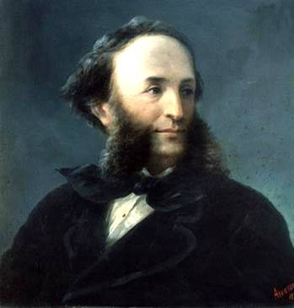
Иван Айвазовский.
Предмет –изо
Ученица 6 класса
МАОУ «Бизинская СОШ»
Лебедева В.

Slide 2

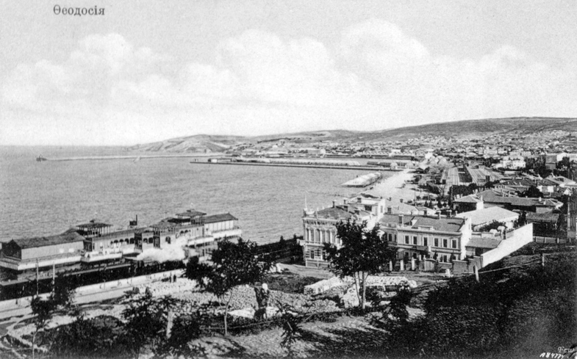
Иван Константинович Айвазовский родился 17 июля 1817 года в Феодосии

Slide 3
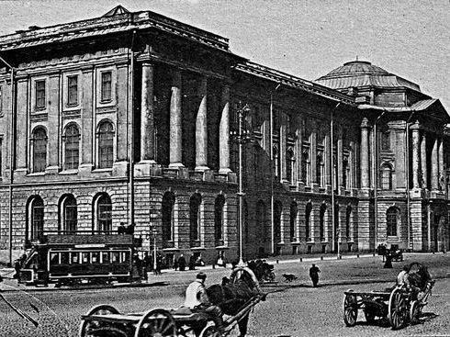
Сначала учился в гимназии в Симферополе, затем в 1833 году поступил в Петербургскую Академию художеств, где с 1833 по 1839 годы учился у М.Н.Воробьева в пейзажном классе.

Slide 4
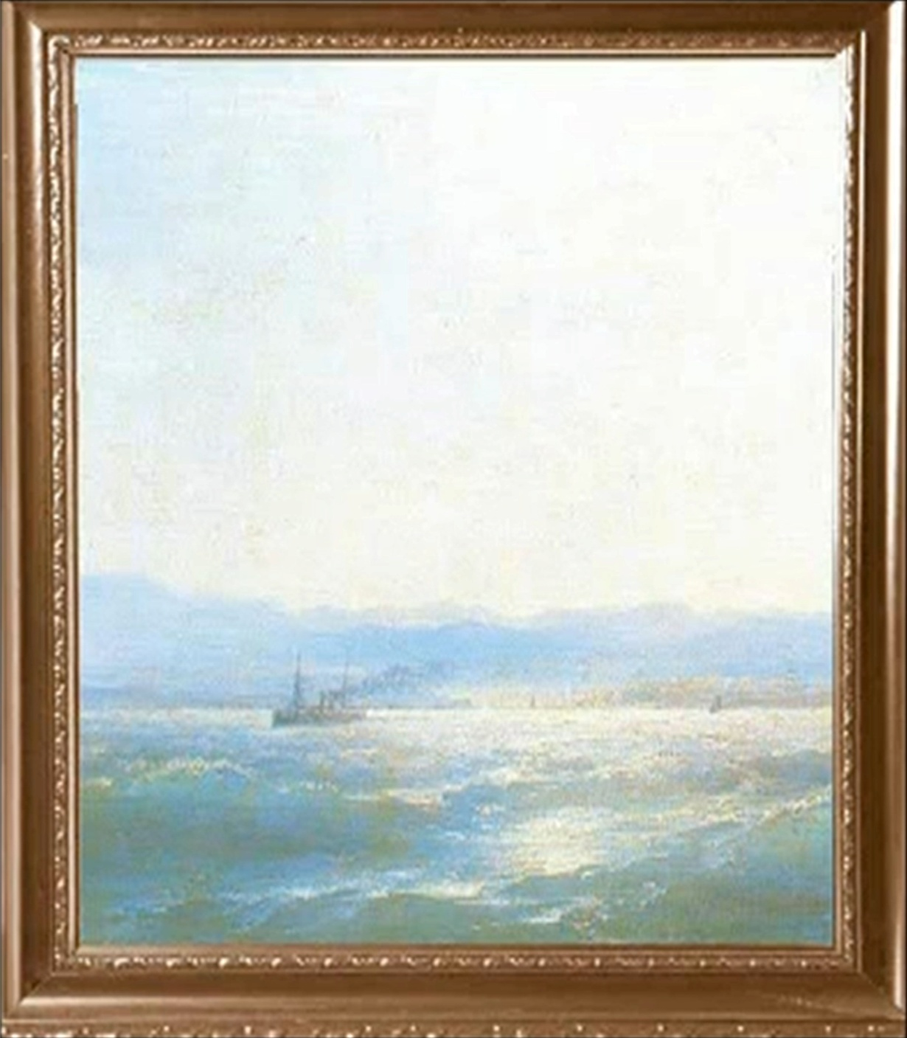
Появившаяся на академической выставке в 1835 году первая картина Айвазовского "Этюд воздуха над морем" сразу же получила хвалебные отзывы критики.

Slide 5

Парижский Совет Академий награждает его золотой медалью. По возвращении в Россию Айвазовский получает звание академика, его направляют в Главный морской штаб, где художнику поручают нарисовать ряд балтийских видов.

Slide 6
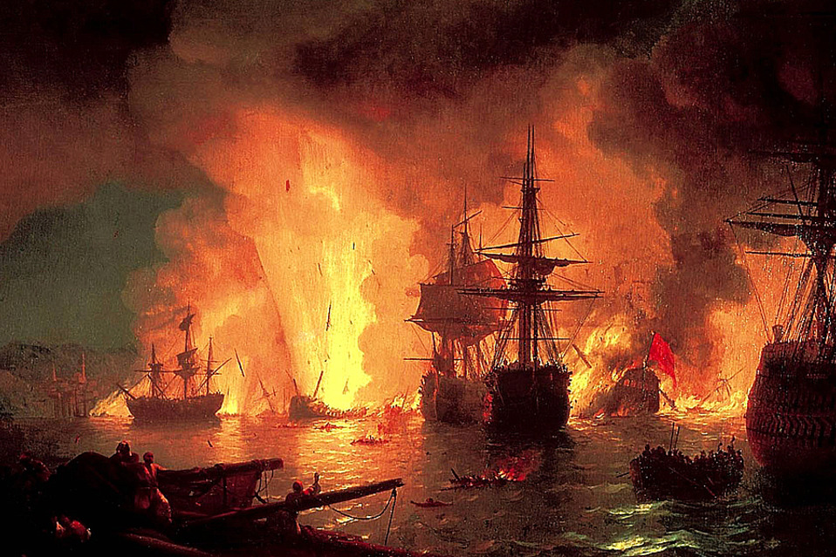
Одним из самых известных произведений, написанным в 1848 году, стал "Чесменский бой".
Море предстает у Айвазовского как бы основой природы, в его изображении художнику удается показать всю жизненную красоту могучей стихии.

Slide 7
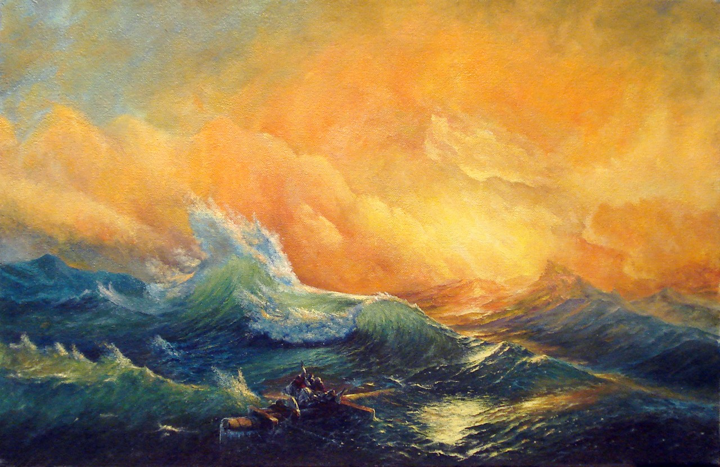
Одной из самых известных картин Айвазовского стал его "Девятый вал", написанный в 1850 году.

Slide 8
Но Айвазовский оставил след в истории не только, как талантливый живописец, но и меценат. Скопив благодаря популярности своих работ немалый капитал, Айвазовский щедро занимался благотворительностью.

Slide 9

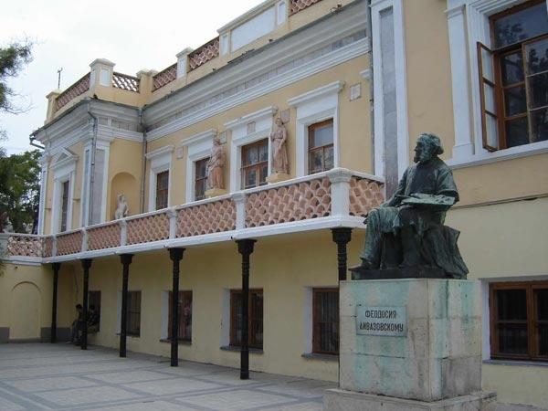
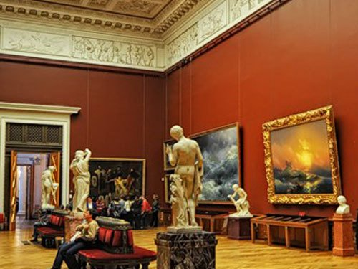
На его деньги было выстроено здание археологического музея в Феодосии, проведено большое количество работ по благоустройству города.

Slide 10
При жизни Айвазовского состоялось более 120 выставок его картин не только в России, но и во многих странах.

